Slide 1
Elección representante empleados y funcionarios a la Comisión Interinstitucional
Juan Guillermo Ángel Trejos
Juez Tercero Administrativo del Circuito de Manizales

Slide 2
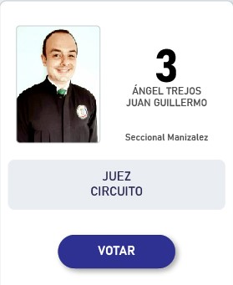

Slide 3
Propuesta
1. Ser un canal de comunicación permanente entre empleados y funcionarios, con la Comisión Interinstitucional de la Rama Judicial.
2. Para lo anterior, visibilizar todas las discusiones se presenten al interior de la Comisión, con informe ejecutivo, sencillo, claro y directo, que se hará llegar a los correos institucionales una vez al mes. Informe corto.
3. Actuar en defensa de la Función Judicial, de cara a la Función Administrativa que desarrolla el Consejo Superior de la Judicatura.

Slide 4
Propuesta
4. Entregar a la Comisión, como vocero de empleados y funcionarios, los requerimientos que se hagan llegar para ser debatidos al interior del órgano colegiado.
4.1 Componente tecnológico – digitalización y herramientas para la puesta en marcha del despacho electrónico.
4.2 Componente estadístico.
4.3 Mejora del servicio – Trabajo en casa – Servicio de justicia de cara al siglo XXI

Slide 5
Gracias.
Contacto:
jangelt@cendoj.ramajudicial.gov.co
Celular. 3117705473

